Slide 1

v
数据结构
课前说明
张玉华
zhangyh@suda.edu.cn
QQ:707434898

Slide 2
课程在线平台方案
中国大学MOOC
https://www.icourse163.org/course/SUDA-1206148814
雨课堂微信公众号、雨课堂微信小程序
雨课堂网页版www.yuketang.cn
腾讯会议 880-5848-1033
CG平台https://course.educg.net/
作业提交平台
按学号，初始密码123456进入系统，并修改个人邮箱等信息

Slide 3

其他
日常联系QQ群：624256112

Slide 4
利用平台做什么
中国大学MOOC
看视频、做在线课程测验
雨课堂（微信端主要接收提醒，上课时建议使用电脑）
上课签到、抽查
课堂练习
随堂测验
腾讯会议（线上课期间，关麦、开声音）
课堂时间在线辅导和答疑，语音直播，补充相关内容
CG平台https://course.educg.net/
课后作业提交
QQ群
日常联系
学习资料共享
Notes:
采用腾讯会议（会议号：880-5848-1033）直播授课；
采用雨课堂进行上课签到管理；
采用QQ群（群号：624256112）课后交流、资料共享；
采用CG平台进行作业布置及提交；
采用中国大学MOOC在线课程预习及补充练习。

Slide 5
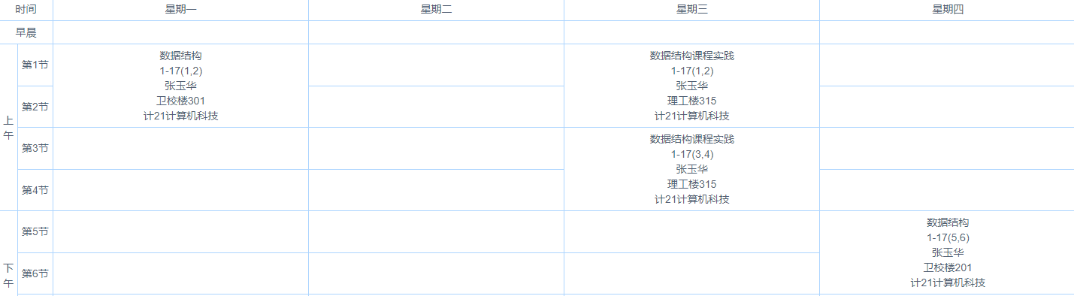
我们的课表

Slide 6
学习时间线参考
下载教学资源
明确下周任务
MOOC视频
第1部分学习
周日前
周一上午
理论课堂
讲解、补充、讨论、总结
巩固所学知识做好作业准备
周二前
课程实践课堂（学生编程实践为主，教师演示、评讲分析为辅）
周三上午
MOOC视频
第2部分学习
周三前
周四下午
理论课堂
补充、讨论、答疑、总结
实践课作业根据每次作业要求提交
完成作业并提交
周六前
Notes:
课前准备： （1）请通知本班其他同学加入本群（数据结构/课程实践共用QQ群，群号624256112），进群后请将QQ群备注名改为“学号+姓名”； （2）登录CG平台https://course.educg.net（主要用于作业提交），按学号、初始密码123456进入系统，进入后可修改个人信息，已有CG账号的同学原有密码不变； （3）登录中国大学MOOC，https://www.icourse163.org/course/SUDA-1206148814进行选课和预习； （4）请熟悉雨课堂、腾讯会议、CG平台、中国大学MOOC等平台的使用方法。

Slide 7
讲什么？
What：《数据结构》学习什么？
Why：为什么要学习《数据结构》？
课程性质
教学目标
学习方法
How：如何学习《数据结构》？
关于教材

Slide 8

课程性质
专业基础课，在教学计划中处于核心地位——承上启下
考研——必考，面试——必考
广义表、树、图、矩阵、搜索树
栈、队列、散列、索引检索、排序
栈、队列、图、矩阵、索引检索
人工智能
Web信息处理
表、栈、队列、语法树、散列
线性表、树、排序、索引、检索
图像处理
编译原理
图、最短路径、散列表、生成树
数据库原理
计算机网络
表、栈、队列、树、散列、排序
操作系统
算法设计与分析
计算复杂性理论
数据结构
程序设计基础
离散数学
概率论基础

Slide 9
先修知识
编程基础——C++语言的基本语法
数据表示：常量、变量、数组、结构体、指针
数据处理：表达式、语句、三种基本程序结构
面向对象：类&对象、重载、模板、友元、异常处理
离散数学
集合、关系、递推、级数求和、数学归纳法
概率论基础
随机分布、概率分布、数学期望

Slide 10

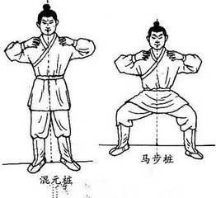
课程性质
如果说C++语言只教您基本驾驶（编程）技术；
那么数据结构课程则教您漂移、飞跃、侧驶……（编写高质量程序），挑选、修理、改装、设计汽车。
练武术
=>
练内功
计算机专业人士的基本功
会写程序
=>
高效地写程序
=>
写高效的程序
=>
会设计算法
=>
精通编程的专家、高手
Notes:
课程目标1：培养数据抽象和算法抽象能力
课程目标2：培养算法设计和算法实现的能力
课程目标3：培养算法分析能力
课程目标4：培养比较分析能力、数据结构和算法的持续优化能力和问题转换的能力

Slide 11
课程内容体系
基本概念
基本数据结构
计算机中的常见操作
数据结构、抽象数据类型的基本概念
算法基本概念
算法分析基础
时间复杂度和空间复杂度
线性表
栈
队列
串
数组
二叉树
树
图
查找
排序
数据结构
算法设计思想
能力提升
逻辑结构
存储结构
操作实现
应用
贪心
递归
动态规划
抽象建模能力
算法设计能力
比较分析能力
运用实操能力
持续优化能力

Slide 12
课程性质
为什么是核心课程？为什么必考？为什么是基本功？
What 1 ——数据结构课程研究什么？
各种数据模型在内存中的存储方法及实现方法
Von Neumann体系结构
只要是程序，无不是以数据结构为基础
What 2 ——通过学习数据结构课程获得什么？
经典数据结构和经典算法，思想、方法、技术
学习过程就像思维体操，在潜移默化中提高程序设计和计算思维能力

Slide 13
教学目标
理解并掌握基本的数据结构和经典的算法
（思想、方法、技术）工具箱 ➔ 复用、修改、重组、创新
培养算法设计和分析能力
算法——程序的灵魂，设计算法、评价算法、改进算法
培养计算思维能力
计算思维——模型化、形式化、逻辑思维、抽象思维
培养数据结构和算法的运用能力
运用程序设计语言解决实际问题的能力

Slide 14

编程境界
会写程序（程序设计基础的教学目标之一）
会高效地写程序（代码量与编程的速度成正比）
会写高效的程序（数据结构的教学目标之一）
会设计算法（我们一直在努力）
发明（发现）算法（计算机学者的最高境界）

Slide 15
学习方法
循序渐进，切忌心浮气躁——练功
学习是一个积累的过程；提高课外学习的时间和质量
做习题——不做习题等于入宝山而空返
知识需要通过练习来加深理解，通过学知识促进能力的养成
做实验——计算机学科的特征：理论与实践紧密结合
纸上得来终觉浅，绝知此事要躬行
读、仿、练、思——理解➔掌握➔应用
读：理解而不是背诵，算法动态演示网站:https://visualgo.net
仿：在模仿中掌握思想和方法
练：各种OJ、面试真题
思：思考是一种习惯
Notes:
杭电、浙大、北大等的OJ
CSP
Leetcode
Geeksforgeeks

Slide 16
使用教材
1、Robert L.kruse等，数据结构与程序设计---C++语言描述（影印版），双语课程
2、王红梅等，数据结构-----从概念到C++实现
主要按照英文教材的内容顺序、参考中文教材的具体细节进行讲解。

Slide 17
教材比较
英文教材
1、编程原则
2、栈（顺序）
3、队列（顺序）
4、链栈和链队列
5、递归
6、线性表和串
7、查找
8、排序
9、表格和信息获取
10、二叉树
11、树
12、图
中文教材
1、绪论
2、线性表
3、栈和队列
4、串和数组
5、树和二叉树
6、图
7、查找
8、排序

Slide 18

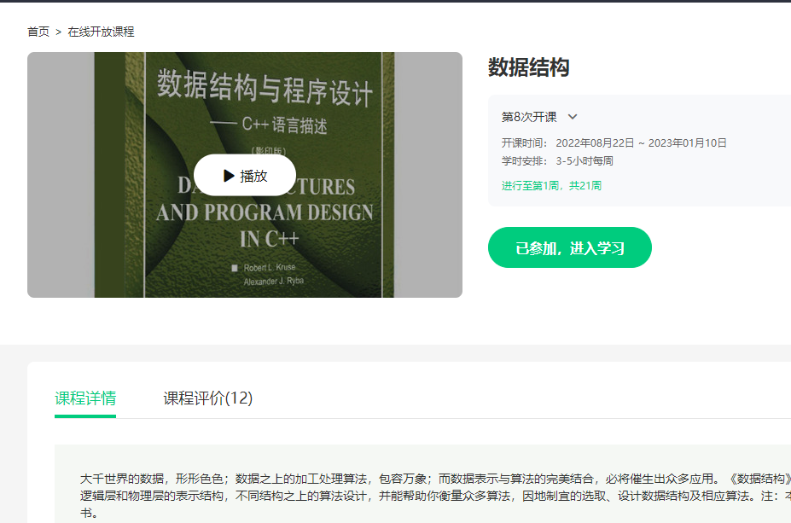
MOOC资源
https://www.icourse163.org/course/SUDA-1206148814
Notes:
2022.8.22已开课

Slide 19
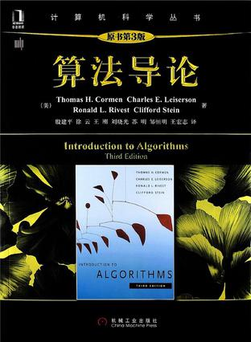
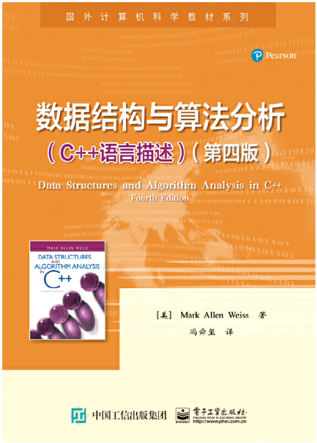
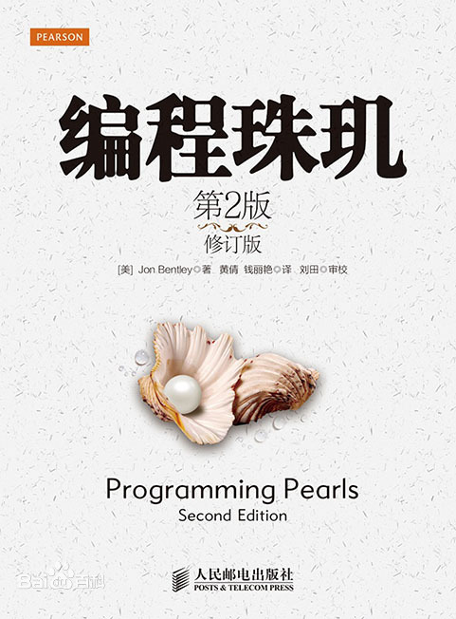
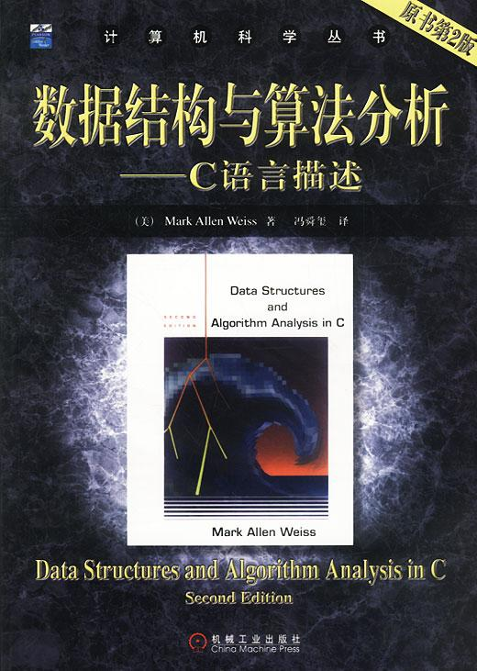
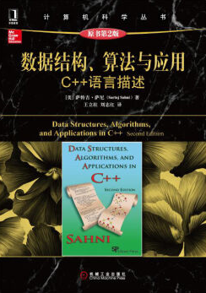
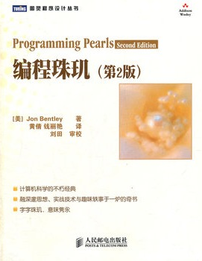
参考教材
[1] Thomas H. Corman 等.殷建平等译.算法导论（第 3 版）. 机械工业出版社. 2012
[2] Mark Allen. Weiss . 冯舜玺 译. 数据结构与算法分析：C++语言描述（第四版）. 电子工业出版社. 2016
[3] Sartaj Sahni. 王立柱等译. 数据结构、算法与应用：C++语言描述（第2版）. 机械工业出版社. 2015
[4] Bentley .黄倩 译.编程珠玑（第 2 版）. 人民邮电出版社. 2019

Slide 20
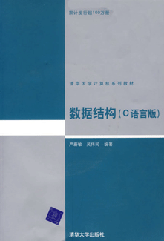
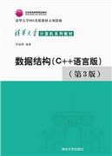
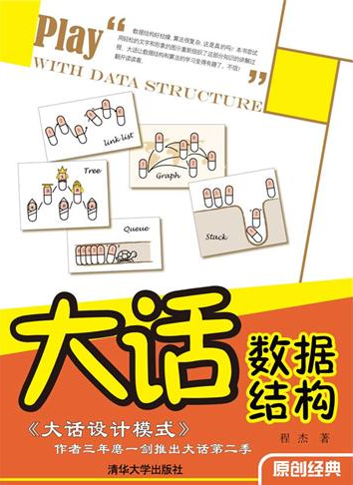
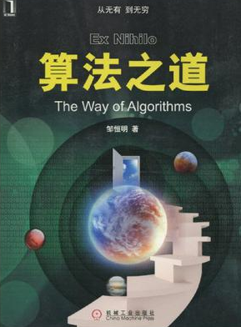
参考教材
[1] 严蔚敏等. 数据结构(C语言版). 清华大学出版社. 2007
[2] 邓俊辉. 数据结构(C++语言版). 清华大学出版社. 2013
[3] 程杰. 大话数据结构. 清华大学出版社. 2011
[4] 邹恒明. 算法之道. 机械工业出版社. 2010

Slide 21
成绩评定
期中考试成绩
期末考试成绩
平时成绩（通过CG平台、雨课堂等平台自动记录）
出勤情况
课后作业完成情况
MOOC平台加分
预习情况
课堂参与度
课堂练习情况
调研报告
其他表现加分
Notes:
20 60 20
20 50 30

